Slide 1
CASO CLÍNICO Unidad de Enfermedades Infecciosas
pAULA CASTILLO RODRÍGUEZ
Estudiante 4º curso medicina – universidad miguel Hernández
Asignatura: Talleres INTEGRADOS iii – Aprobado por dr. Jover (hospital de san juan)

Slide 2
Resumen del caso:
Hombre de 39 años que refiere aparición de lesión cutánea en región laterocervical izquierda a causa de una picadura de araña.
No RAM, no DM, no HTA, no DLP. No antecedentes médico-quirúrgicos de interés. No tratamiento habitual.
Acude al hospital al día siguiente de presentar la lesión. Presenta dolor local constante, no incapacitante, acompañado de fiebre (37,8ºC) y de inflamación. Al inicio tuvo color rojizo, que en el curso de pocas horas cambió a violáceo. Refiere progresión del exantema eritematoso hacia zona centrotorácica y empeoramiento del estado general.

Slide 3
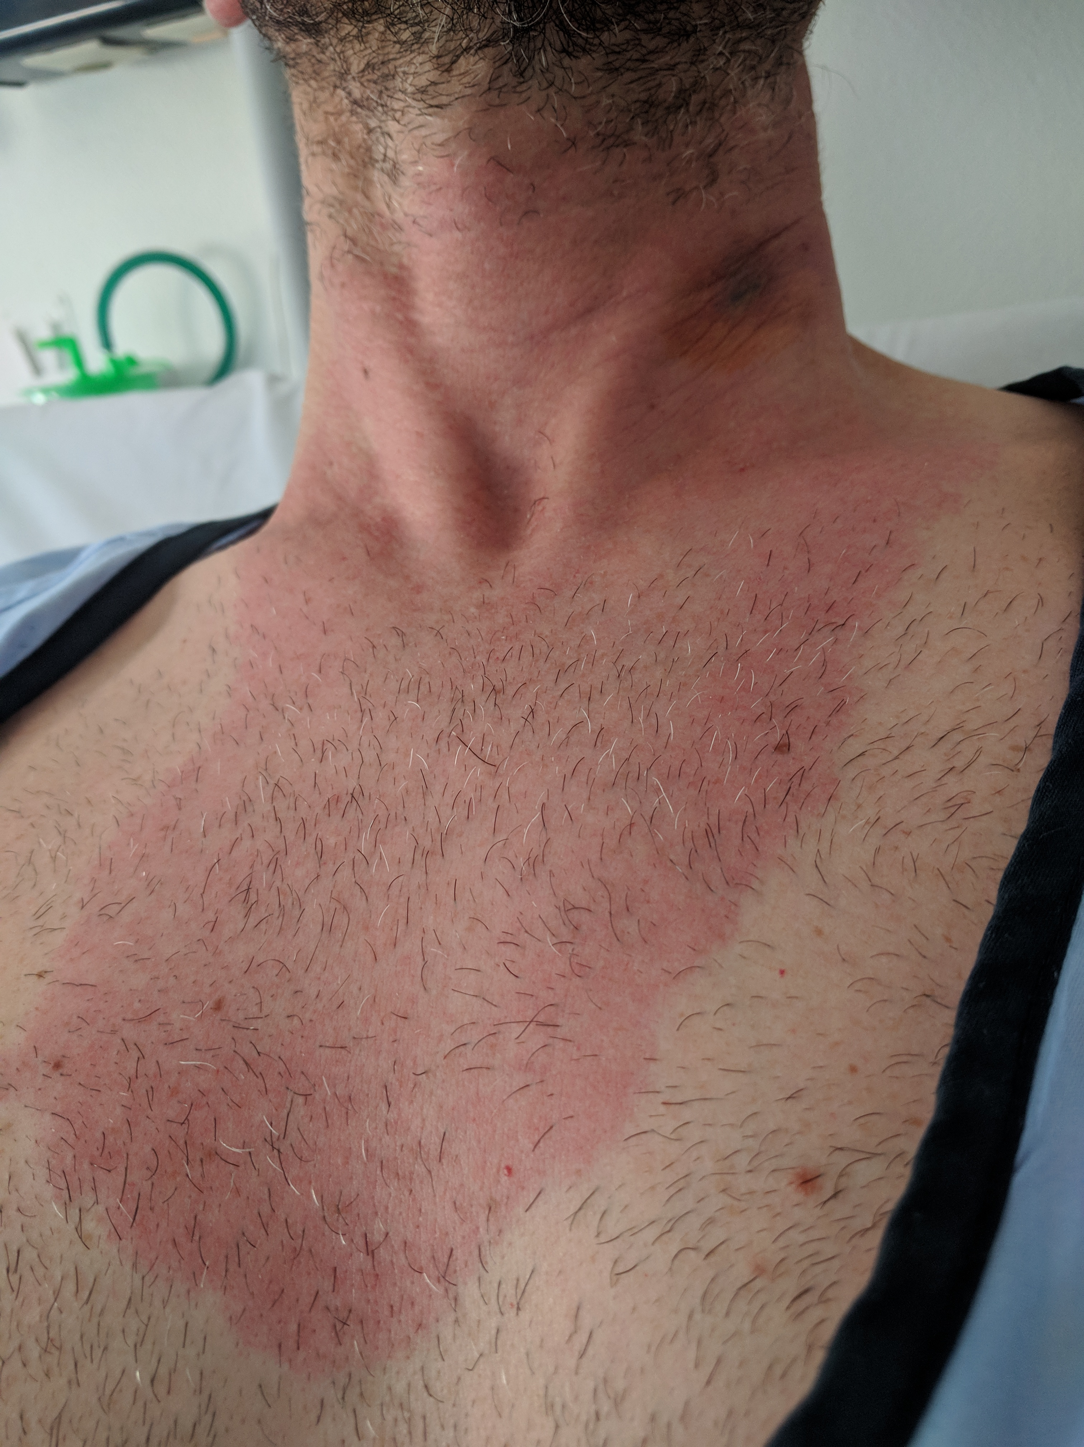
Exploración física y pruebas complementarias:
Cuello: Hematoma de 1 cm en lugar de picadura (región preesternocleidomastoideo izquierdo). Aspecto violáceo, bordes eritematosos, bien delimitada y dolorosa al tacto. No se encontraron adenomegalias regionales.
Los estudios de laboratorio mostraron: Neutrófilos 71,3%, Linfocitos 9,7%, Monocitos 11,2% y Eosinófilos 6,9%. Resto de parámetros sin alteraciones. Serología para Rickettsia Conorii, Sífilis y VIH negativa.
Se realizó ecografía cervical: se objetivan cambios atribuibles a celulitis en plano cutáneo/subcutáneo, sin evidenciar colecciones en el momento actual.

Slide 4
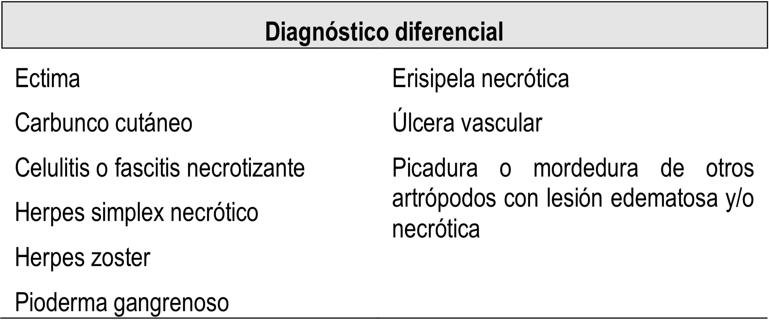
Diagnóstico:
- LOXOSCELISMO CUTÁNEO –
Se identifica al arácnido en una foto que trae, tratándose de una araña violinista (género Loxosceles).

